Slide 1
求是学部二班4组答辩
组长：王炳达
组员：王宗辉、周艺梵、郭法、刘洋
PLEASE ADD YOUR TITTLE HERE
Notes:
亮亮图文旗舰店https://liangliangtuwen.tmall.com

Slide 2
摘要
为增加和改进现有轮式机器人功能，并为物流运输业提供更加智能化的选择，项目组致力于研发一种基于Arduino系统的能够自动循迹并精确投放的智能派送车。
项目开发初期，通过资料收集、问卷调查、项目规划五步法、产品概念生成和选择的一般方法等研究方法，确定零件功能和市场需求、建立目标产品规格、分析并选择产品概念。
中期，使用Solid works对零件进行三维建模以及组装；设计控制系统接线图和控制流程图；采用Arduino编程进行算法的设计和调试。
后期，利用激光切割技术处理底板，采用3D打印技术打印投放装置，完成智能派送车实体模型的建立。
设计出的智能派送车能够自动沿黑线行进，并在多个投递处准确投放包裹，完成循迹与投放任务。

Slide 3
目录
CONTENTS
背景与意义
01
02
研究的重难点
03
实际中的问题和解决方案
总结
04

Slide 4
背景与意义

Slide 5
背景与意义
随着科技的发展，智能派送车在各个领域都有广泛的应用前景，它可以代替人类完成恶劣环境下的货物搬运、设备检测等任务^{[1]}。智能派送车是轮式移动机器人研究领域的一项重要内容，涵盖了机械、汽车电子、电气、计算机、检测技术、模式识别与智能控制等多个学科。它是陆地自主行驶车辆 (Autonomous Ground Vehicle) 的一种。AGV在社会生活的各个领域都有着非常广阔的应用前景。在西方发达国家，移动式自主服务机器人已广泛应用于医疗福利服务、商场超市服务、家庭服务等领域；AGV在军事领域也有着重要的应用价值， 美国军方把部分机器人技术视为未来战斗系统 (Future Combat System) 的重要组成部分
通过本项目组对智能派送车的研究，可以实现智能派送车的循迹与投放，可以与各快递公司或者驿站进行合作进行初步的商业化，有效解决快递行业关于“最后一公里”的问题。

Slide 6
背景与意义
收集来自客户的原始数据
通过调查问卷得到的客户需求数据如表所示。
智能派送车客户需求数据
问题 | 客户需求 | 需求解释
智能派送车的安全性和可用性的评价与建议 | 如图1所示。 | 客户普遍认为安全性是可靠的。
智能派送车的产业化需要考虑的问题 | 如图2所示。 | 客户普遍认为要考虑安全性、人性化、环境识别度、成本以及接受度问题。
智能派送车的大范围推广和使用存在的阻碍 | 如图3所示。 | 客户认为大众可能会有心理接受上的障碍以及对安全的担心和成本的担忧。
市场上正在使用的智能派送车的改进点 | 如图4所示。 | 智能派送车的智能性和灵活度有待提高。
关于智能派送车的其他建议 | 希望得到更快的普及。 | 客户对智能派送车的未来抱有很高的期待。

Slide 7
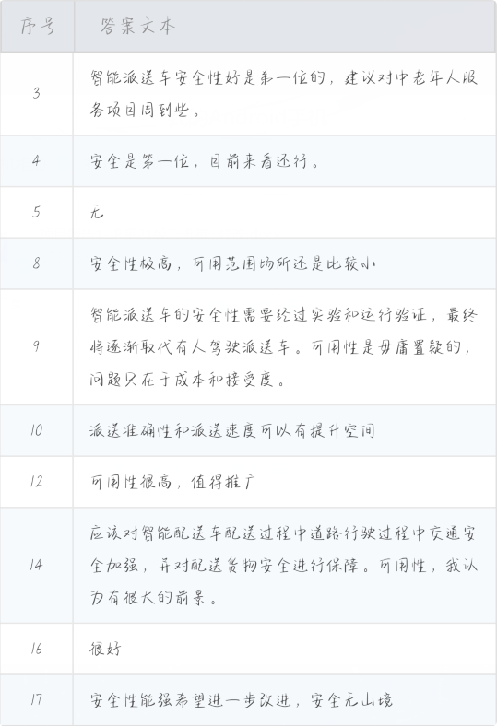
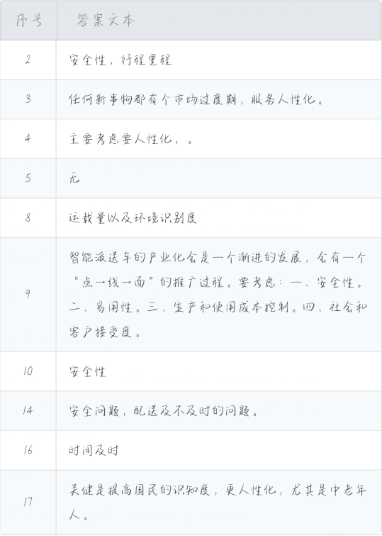
背景与意义
图1 智能派送车的安全性和可用性的评价与建议
图2 智能派送车的产业化需要考虑的问题

Slide 8
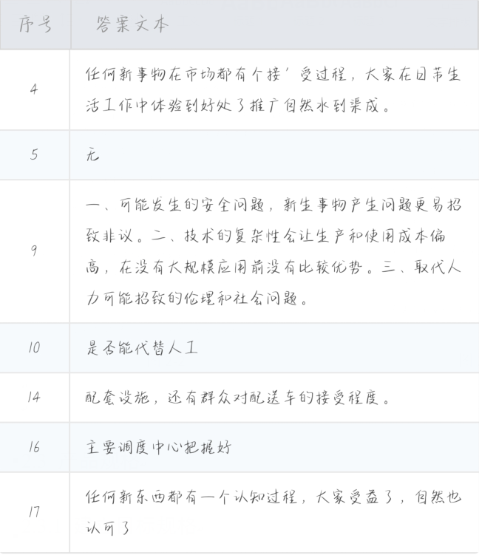
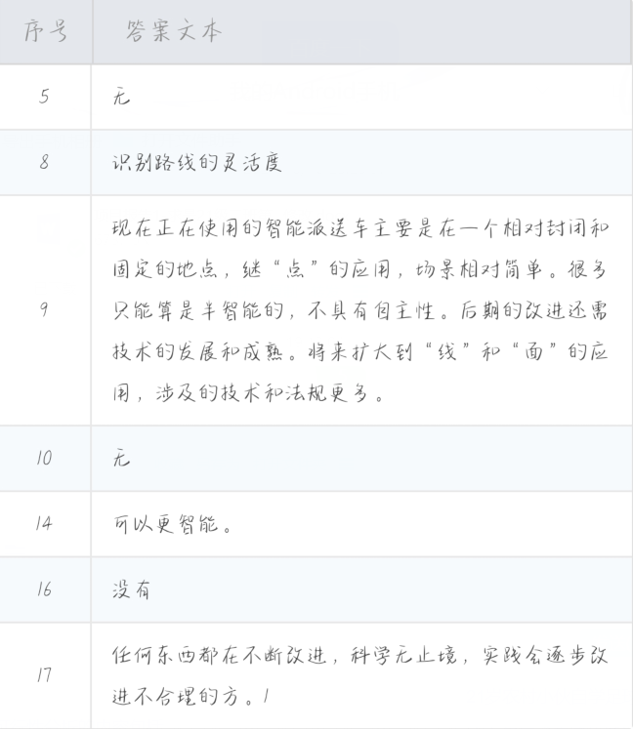
背景与意义
图3 智能派送车的大范围推广和使用存在的障碍
图4 市场上正在使用的智能派送车的改进点

Slide 9
研究的重难点

Slide 10
研究的重难点
投放装置
循迹
利用什么对物块进行投放？利用什么制作投放装置？
怎样实现投放精准？
有哪些方案可以实现小车的循迹
哪种方案最好？为什么？
✶

→

Arduino编程
连线
如何让传感器和Arduino之间建立联系？
小车转向的速度该控制为多少？
线路如何连接才正确？
如何让线路变得不那么繁琐？

Slide 11
研究的重难点——方案选择
经过小组讨论，小组最终决定使用差速转向和推杆式投放
转向：转向分为差速转向和舵机转向。
差速转向：即小车通过控制左右两个驱动轮的转速不同实现转向，当驱动轮转速不同时，即使无转向轮或者转向轮停止，车身也会旋转，但车辆转向的角度无法精确控制。
舵机转向：舵机转向能够精确控制转向角度，实现智能派送车准确循迹，但其耗电大且安装复杂。赛道类小车对精度的要求不高且差速转向更容易实现，因此，项目组采用差速转向方式。
投放：投放是智能派送车的重要功能，其方案多种多样，包括：自由落体式、机械臂式、传送带式、推杆式、推隔板式。
自由落体式投放成本低、开发简单、不需要维护。但投放误差大、包裹易损坏、工作效率低。
机械臂式投放位置精确、动作灵活、可操作性强，但搬运包裹时间长、效率低，设计过程和计算机模拟耗费时间长、技术难度大。
传送带运行平稳安全、噪音少、包裹投放具有一定的精度。但包裹传送和投放速度慢、效率低并且存在磨损打滑问题。推杆式投放精确度高、投放速度快、效率高，正常使用期间长期免维护，成本适中、开发周期短。但曲柄的往复运动可能会损坏其他零件且存在噪音。
推隔板式投放利用连杆推动包裹，包裹从洞中掉落，保障包裹分隔，不会出现多个包裹一起掉落情况，但仍然会造成包裹损坏等问题。综合投放精准度、投放速度、包裹安全性考虑，项目组决定采用推杆式投放。

Slide 12
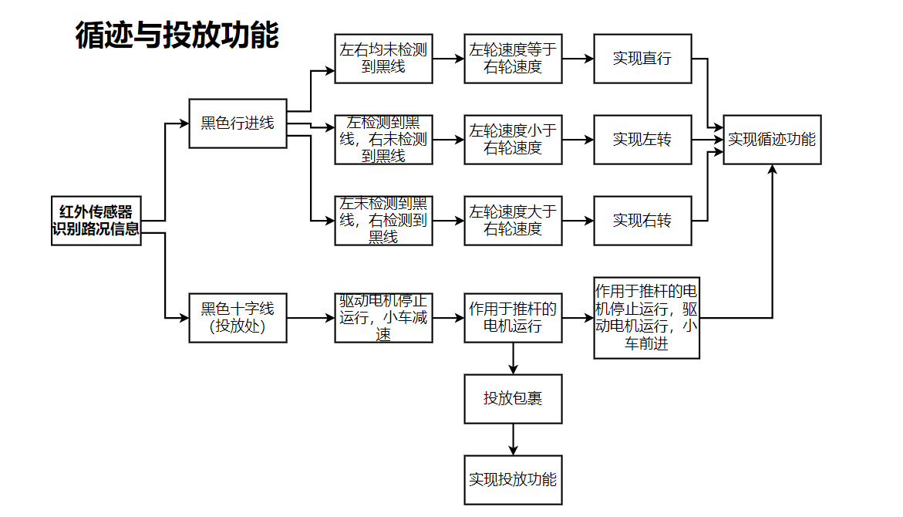
研究的重难点——功能分析
差速转向：智能派送车循迹时通过红外传感器识别两种情况，一是识别黑色行进线，二是识别黑色十字线。
当智能派送车行进时，左右红外传感器发出信号并接收来自路况反馈的信号。通过Arduino分析控制，左右均未检测到黑线，左右两轮速度相等，智能派送车直行；左边检测到黑线，右边未检测到黑线，左轮速度小于右轮速度，智能派送车左转；左边未检测到黑线，右边检测到黑线，左轮速度大于右轮速度，智能派送车右转，通过这三方面实现智能派送车的循迹功能。
当智能派送车识别到黑色十字线时，驱动电机停止运行，智能派送车由于有行进速度，因此做减速运动。通过Arduino分析控制，作用于推杆的电机运行，包裹准确投放至指定位置。随后作用于推杆的电机停止运行，驱动电机运行，智能派送车继续完成循迹功能与下一阶段的包裹投放。

Slide 13
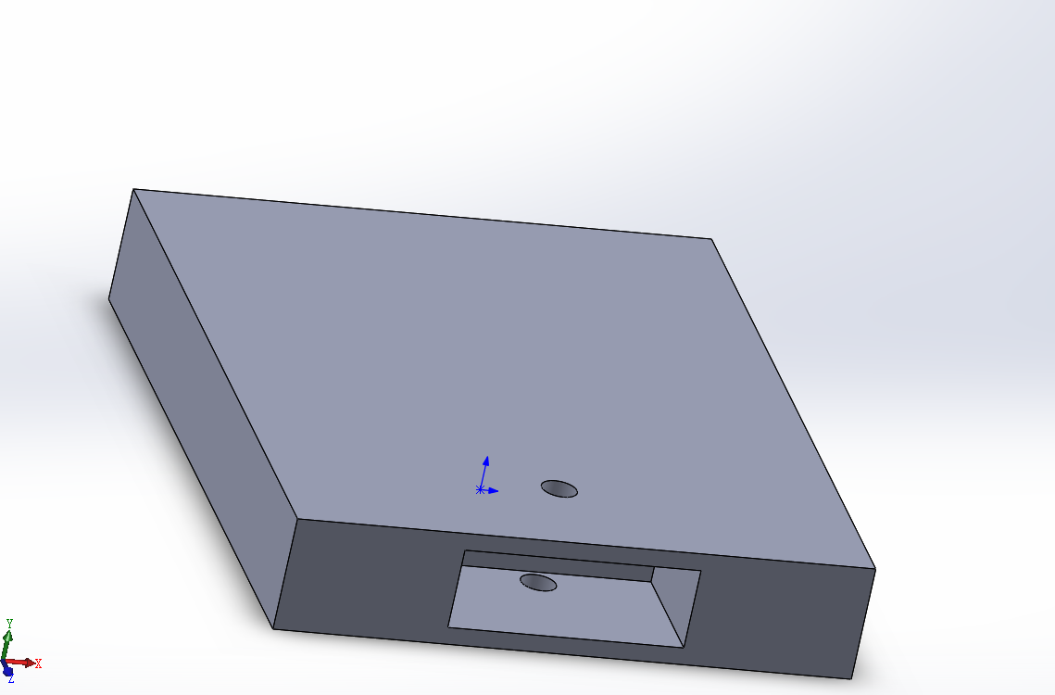
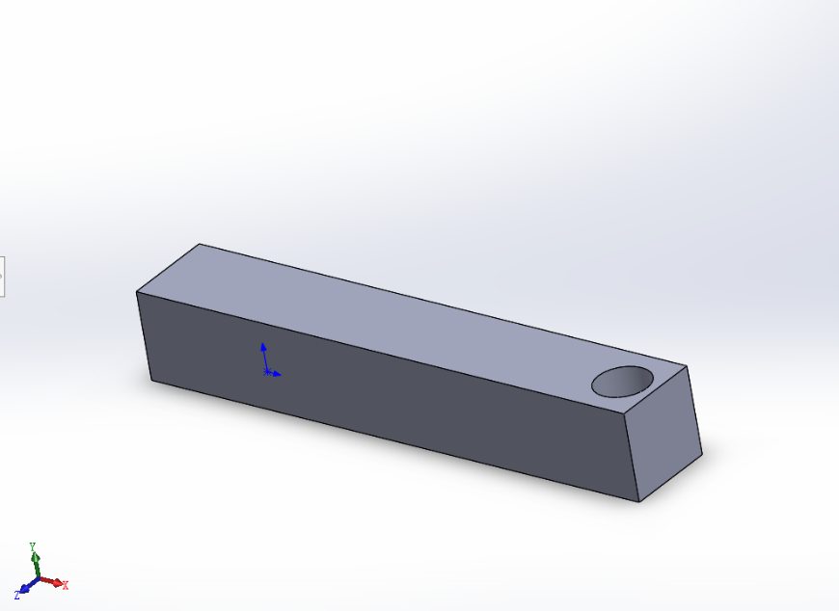
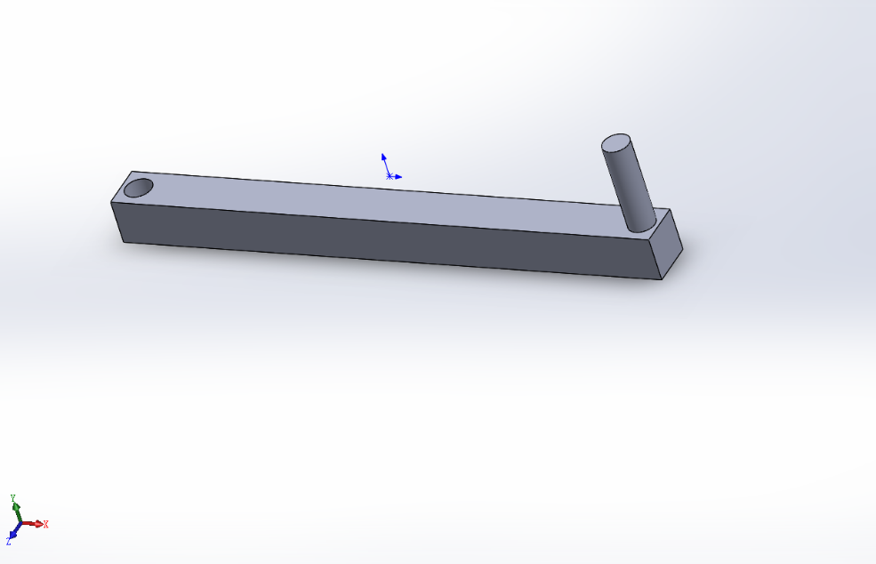
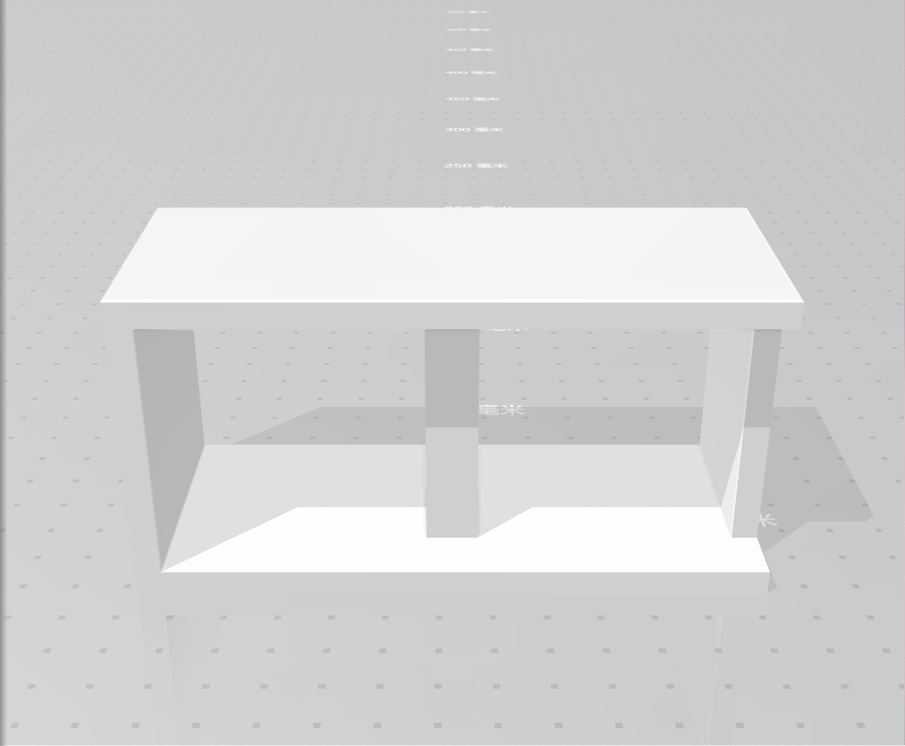
研究的重难点——投放设计
推块
连杆1
连杆2
经过小组研究决定，利用舵机连接连杆，舵机的运动使得连杆转动，并使得推快移动推动物块，使得在最底层的物块从如左下图的载物盒里的推出，
载物盒

Slide 14
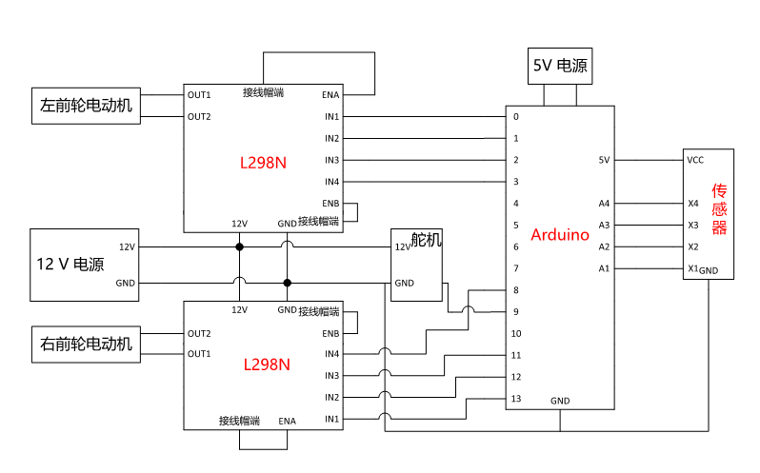
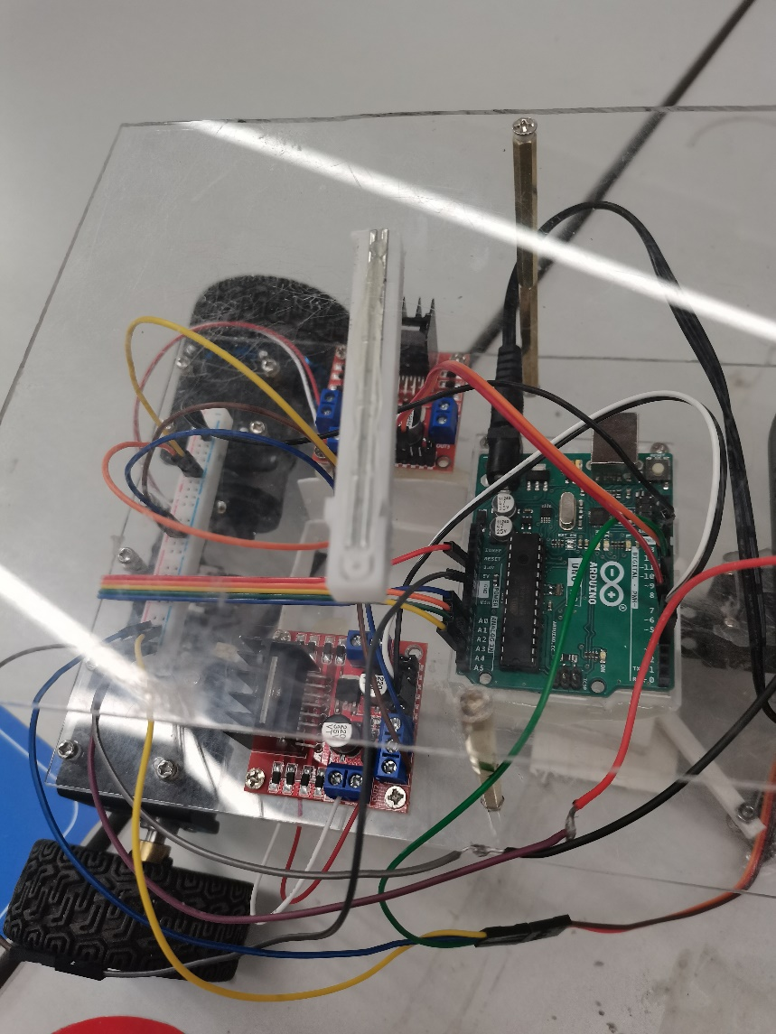
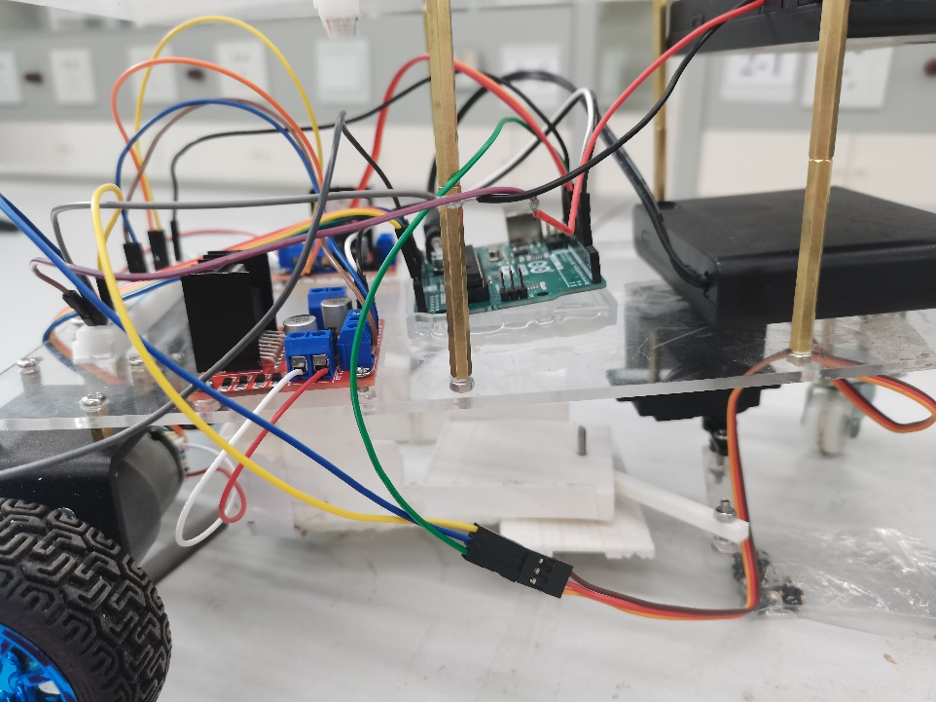
研究的重难点——接线设计
小组经过对各功能的分析，对小车线路连接如上图所示

Slide 15
研究的重难点——总体结构设计
对于智能派送车整车结构设计，项目组采用双层结构、前轮驱动模式、差速转向机构、推杆式投放机构，如手绘概念图4-1所示。
双层结构能够保证小车的空间充裕和零件的摆放整齐，驱动前轮利用两轮的速度差转向，双万向后轮保证小车的稳定性，投放利用舵机控制推杆的转动将包裹推下，舵机可以控制精度保证包裹的准确落地。
智能派送车的第一层，红外传感器位于车的前部，从车底盘探出，便于精准识别黑线。两个小电池盒对立放置在两侧，维持小车平衡。电机驱动器对应放在两驱动前轮上方，Arduino开发板放置在两电机驱动器之间。第二层放置大电池盒和面包板，便于杜邦线的连接整理。
零部件之间的连接方式分为插孔式连接、螺栓螺母连接、铜柱连接。其中驱动轮与驱动电机，投放箱与下底板之间为插孔式连接。电机支架与电机、电机支架与下底板、电机驱动模块与下底板、面包板与上底板、Arduino开发板与下底板之间为螺栓螺母连接。上下底板之间、传感器与下底板、万向轮与下底板之间为铜柱连接。

Slide 16
实际中的问题和解决方案

Slide 17
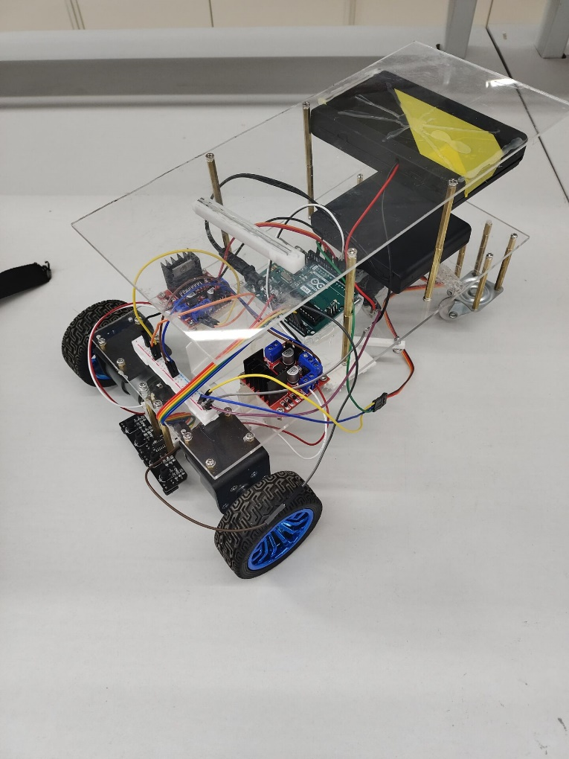
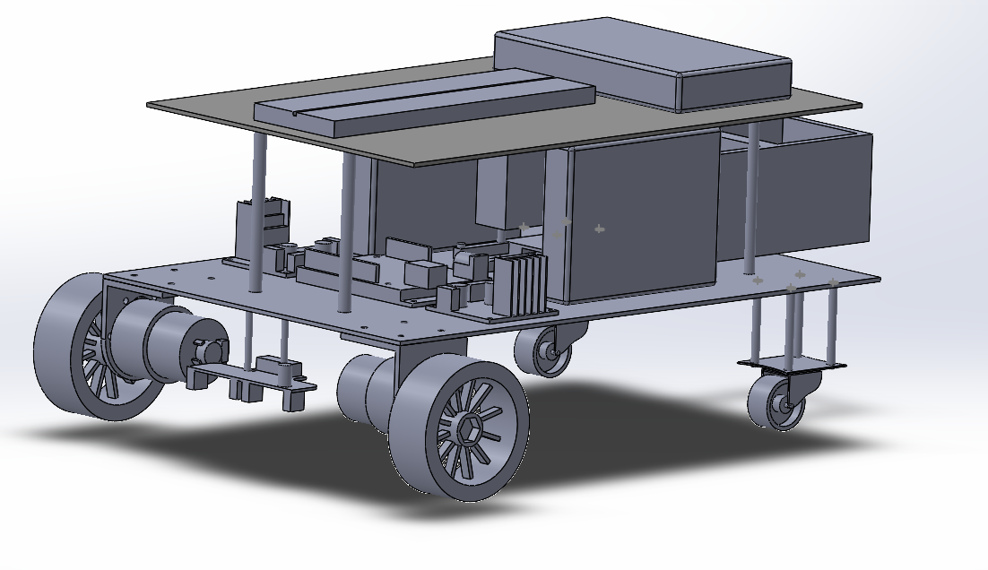
实际中的问题和解决方案
最终我们设计出的小车模型如左图所示。但是在实际操作中，发现投放装置如果在下底板上方，可能会导致投放精度不够，程序难以实现的问题，所以实际方案中，我们将投放装置置于下底板传感器后方，确保投放尽量精准。同时为了防止物块被置物盒卡住，通过在前后轮增加铜柱，我们整体提高了下底板的高度。

Slide 18
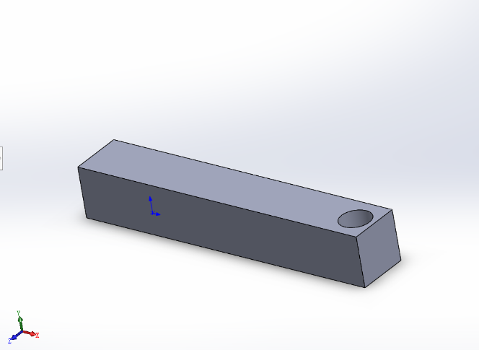
实际中的问题和解决方案
在实际操作中，由于将置物盒改到下底板，所以置物盒又增加了一层底板，发现推块推动物块，可能会导致物块和底板接触，但并不下落的情况。如果减少底板面积，可以使物块更容易下落，但是又可能会导致之后的物块滑落。
所以，小组增加了如左图下方的连杆的长度，这样，能够增加小车推块的运动长度更长，确保能够推动物块到地面，同时保证第二个物块稳定地落到底板

Slide 19
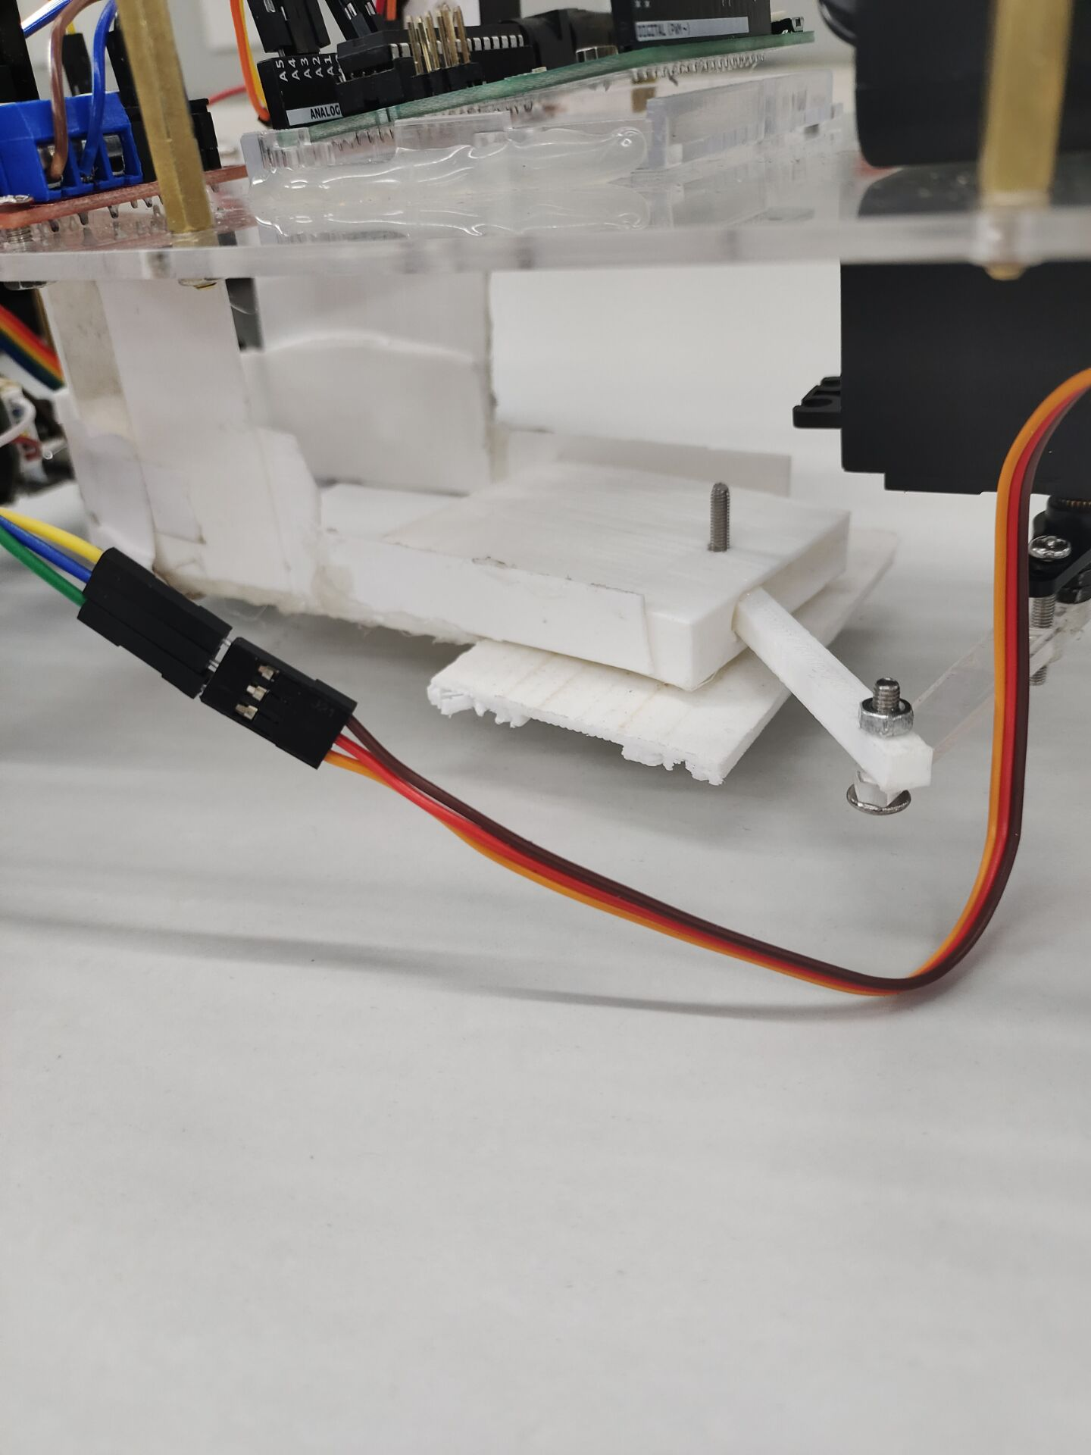


实际中的问题和解决方案
我们原计划3D打印如图左边的两个连杆，但是在实际操作中，3D打印的精度较差，无法实现两个连杆的连接。此外，由于两个连杆的尺寸较小，左上图的连杆上的小圆柱容易弯折损坏，于是在实际操作过程中，小组决定通过打孔来连接连杆。

Slide 20
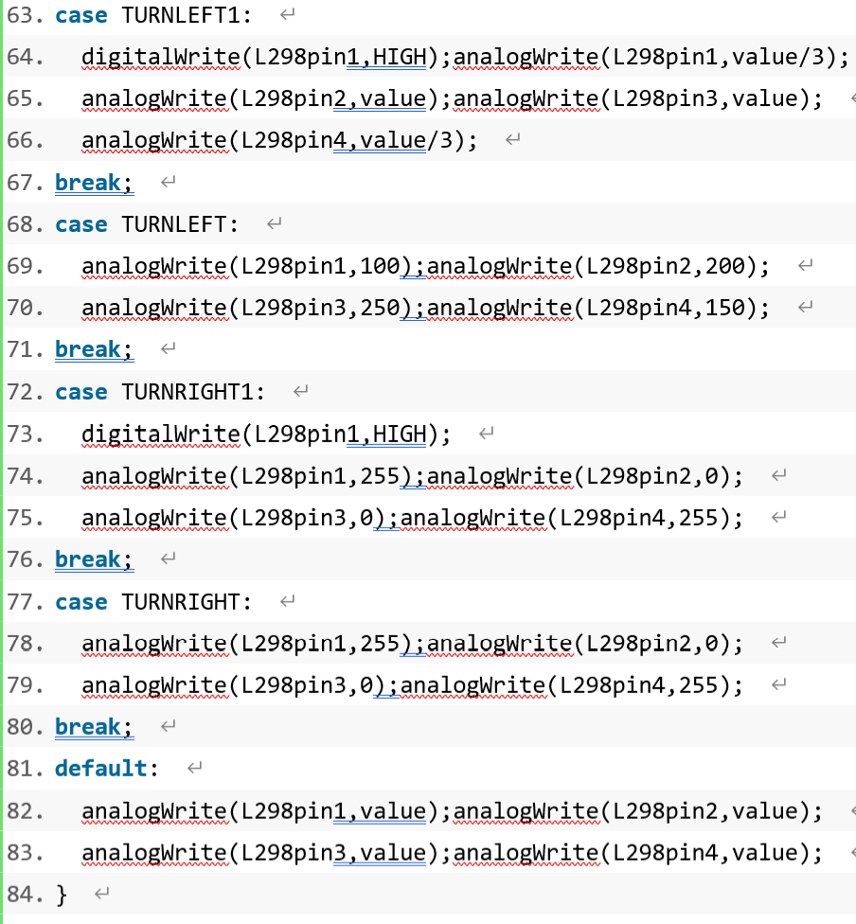
实际中的问题和解决方案
小组在设计小车转向时使用代码控制速度，但是由于小车结构的原因，小组组员多次改变小车代码中速度的值，避免小车转向时因速度过快而偏离轨道，避免小车在转向时打滑。

Slide 21
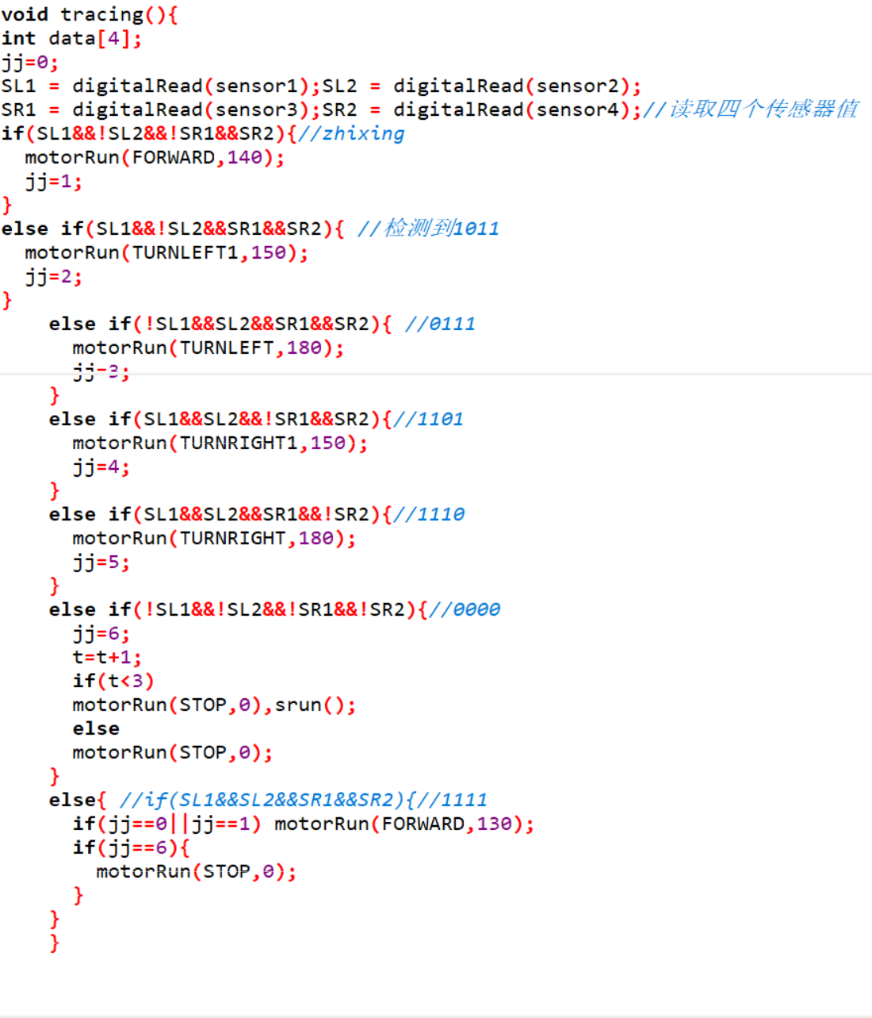
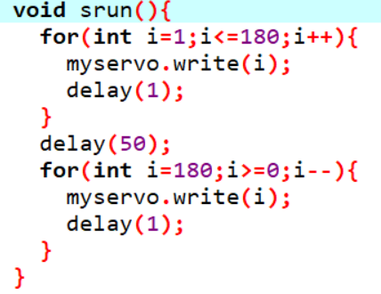
实际中的问题和解决方案
循迹
投放

Slide 22
总结

Slide 23
总结——社会影响
最后小组成功克服困难并设计出了满足循迹和投放功能的小车
总的来说，智能派送车进入市场将对快递和运输等行业带来革命性的影响：
（1）能够解放劳动力，有利于劳动力的转型升级。
（2）降低快递公司的派送成本，提高派送效率，有利于降低快递价格和提高快递公司经济收入。
（3）使快递运往一些地势复杂、经济落后的偏远地区更加便捷。
（4）若快速大范围应用，有可能造成一定的失业问题。

Slide 24
总结——团队总结
对于求是学部二班4组的组员来说，大家团结协作，共同设计出了完成要求的智能派送小车，在这过程中：
（1）我们学习到了相关的专业知识，如3D建模，3D打印
（2）通过合作，我们培养了沟通协作能力
（3）拓宽了眼界，对各专业相关知识有了更深的了解，利于未来专业选择。
（4）通过对项目式课程的深入学习，了解了完成一个项目的基本流程，对完成项目的各项要求有了一定的了解
（5）培养了在面对困难时冷静分析解决问题的能力
（6）增进同学感情

Slide 25
感谢老师们的辛勤付出！
感谢观看！
Thans for watching
求是二班四组

